Slide 1
Trends in bloemen en planten, wat kun je ermee?
In de bloemenbranche

Slide 2
Onder andere……
Bloemenbureau Holland https://www.bloemenbureauholland.nl/
Tuinbranche Nederland https://www.tuinbranche.nl/
Consument en trends
Wat zijn trends?
Wat kun je met trends èn bloemen en planten?

Slide 3
Wat doet bijvoorbeeld een Bloemenbureau Holland om bloemen en planten ‘in the picture’ krijgen?
Woonplant van de maand
Lievelingsbloem
Kerstboom eruit, kamerplant erin
Mooiwatbloemendoen.nl – Mooiwatplantendoen.nl
(ook internationaal…Duitsland, Frankrijk, Verenigd Koninkrijk)
Notes:
Bevorderen afzet Nederlandse bloemen en planten, komt op voor belangen in branche, mogelijkheden, noviteiten, toegevoegde waarde vergroten, inspelen wensen klant

Slide 4
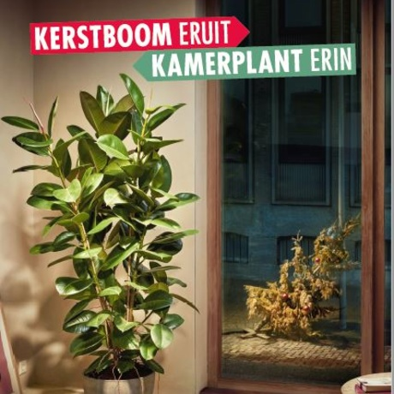
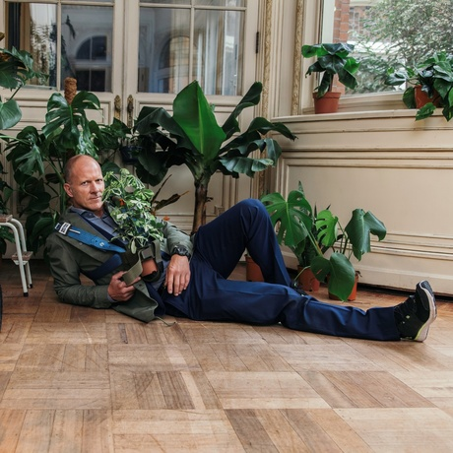

Slide 5
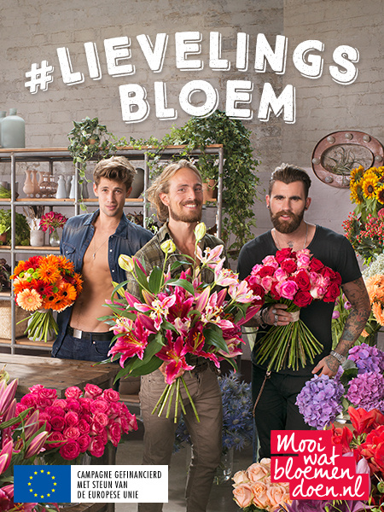

Slide 6
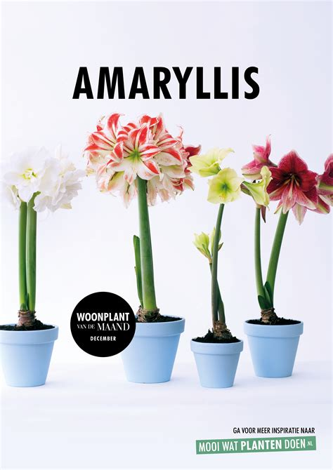
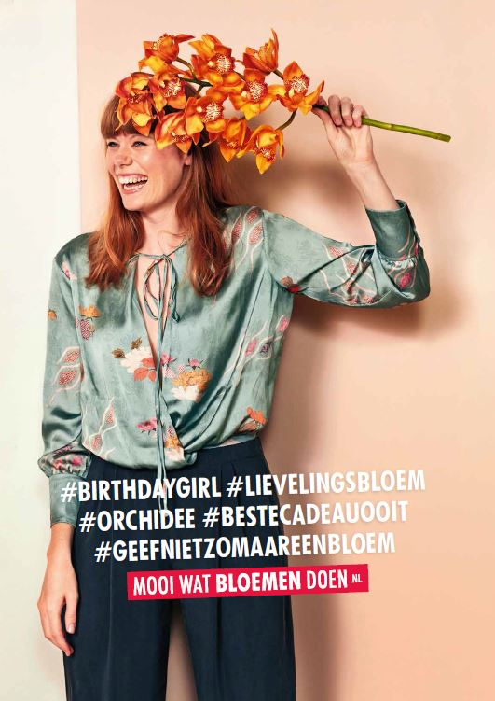
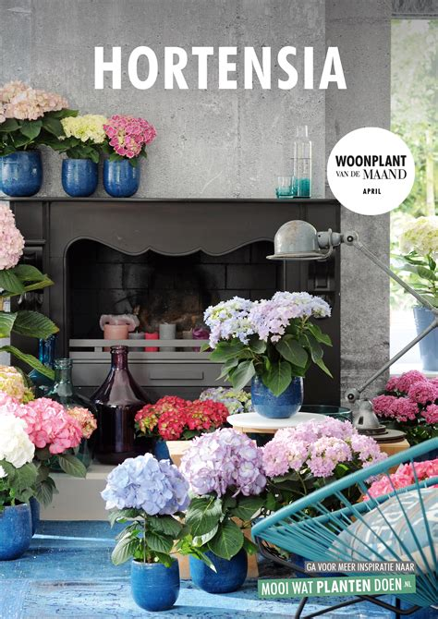

Slide 7
Trends in bloemen en planten, waar komen ze vandaan?
Woontrends en mode zijn voorlopers.
Meer kleur, luxere en zachte stoffen, bloemenprints, klassieke invloeden, meer lef dan bijvoorbeeld een paar jaar geleden.
‘Bloemen- en plantentrends’ zijn volgers en sluiten aan bij woon- en modetrends.
Brancheorganisaties lanceren jaarlijks een aantal trends die aansluiten bij ‘algemene’ trends.
Trends in bloemen en planten sluiten aan bij verschillende ‘stijlgroepen’ en maken golfbewegingen (komen we straks op terug…..)
Interieurbladen en –websites maken overigens wèl graag gebruik van bloemen- en plantentrends……(http://droomhome.nl bijvoorbeeld)

Slide 8
2018
Harmonise - natuurlijke patronen en interieur dessins afgeleid van bloemen en planten.
Equalise - Ongebruikelijke materialen en mix van romantische en felle interieur kleuren.
Energise - Mix van energieke kleuren en vergrijsde tinten met geometrische strepen en stippen interieur dessins.
Rebel - Kleurexplosie in bloemen en planten, humorische en vrolijke dessins en vormen.
Aan welke stijl zou je bovenstaande trends koppelen?

Slide 9
De consument en trends
De consument is op zoek naar iets nieuws, nieuwe impulsen
De consument staat open voor nieuwe vormen van bestaande producten
Elke consument is een individu met een eigen smaak (die past binnen een stijl….)

Slide 10
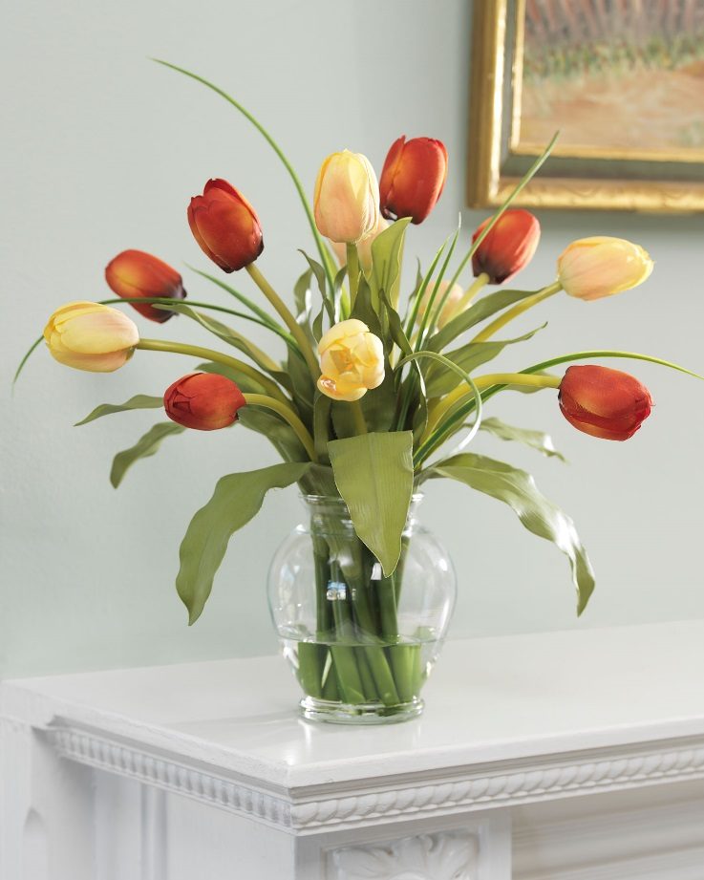
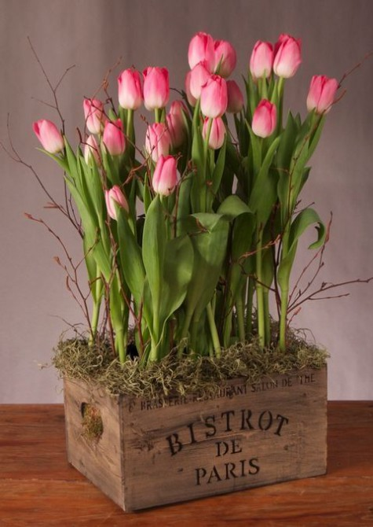
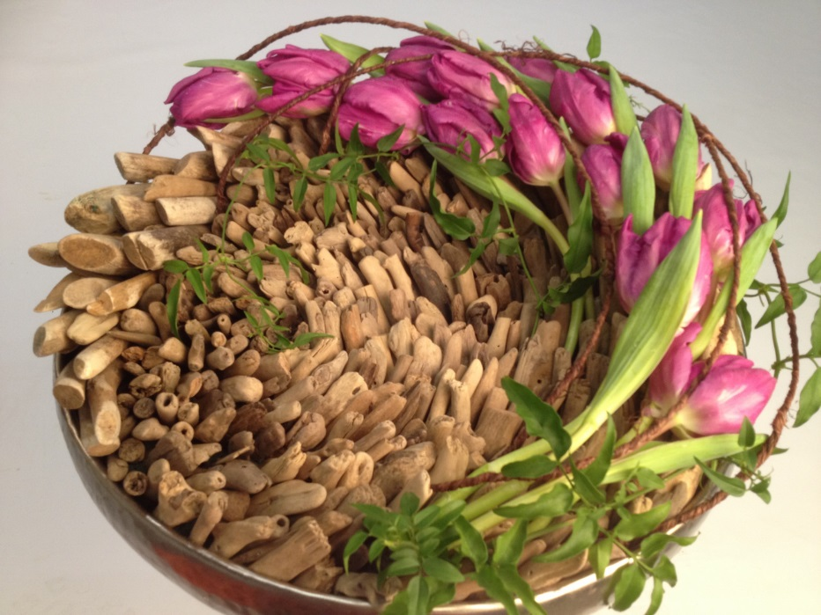
Notes:
Modern, klassiek, trendy, landelijk

Slide 11
Trends komen met een zekere regelmaat terug (niet letterlijk, maar vaak een afgeleide vorm hiervan).
Voorbeeld; Na jaren van rustige en lichte kleuren komt er nu een periode van uitgesprokener kleuren.
Door integratie van culturen krijg je vermenging van stijlen en vinden we ‘multiculti’ heel normaal.
Na strakke en zakelijke interieurs (Jan des Bouvrie) is de consument toe aan warmte, natuurlijke materialen, kleur.

Slide 12
Bloemisten en trends…..
Zoals eerder genoemd zijn bloemisten meestal geen voorlopers maar volgers. Op het gebied van bloemen en planten zijn er een paar trendwatchers die bloemen en planten wel benoemen in hun visie over de toekomst.
http://www.edelkoort.com/
http://debockendekker.nl/

Slide 13
Maak gebruik van de ‘trends’ die je worden aangeboden in mode, interieur en vanuit de brancheorganisatie.
Als je inspeelt op actualiteiten (woonplant van de maand bijvoorbeeld) kun je je producten marktgericht presenteren.
De brancheorganisaties bieden promotiemateriaal om in en rondom je winkel te gebruiken.
Gebruik aangedragen ideeën om producten op verschillende wijze te gebruiken en te presenteren.
Notes:
Zie map chrysanten

